Slide 1
EUROPA.-LA VUELTA AL MUNDO EN 885 JARDINES.-INGLATERRA.-Jardines Botánicos de Fletcher Moss, Oxford, Ness y Birmingham
Selección de textos y fotografías por
JOSE ELIAS BONELLS

Slide 2
Fletcher Moss Botanical Garden
Fletcher Moss Botanical Garden (conocido localmente como Fletcher Moss) está situado en Didsbury , Manchester , Inglaterra , entre el río Mersey y Woods Stenner.
El parque lleva el nombre local del Concejal Fletcher Moss, quien donó el parque a la ciudad de Manchester en 1919.
Se trata jardín botánico parte y hábitat de la fauna parte, pero también cuenta con instalaciones recreativas tales como canchas de tenis, campos de fútbol y rugby y un café.

Slide 3
La parte principal de los jardines son un amurallado jardín de la rocalla que fue presentado por el botánico Robert Wood Williamson en una ladera orientada al sur.] Williamson vendió los jardines de rocalla y junto a su casa, llamada The Croft, al Concejal Fletcher Moss, en 1912.
Fletcher Moss, nacido en julio de 1843, fue un filántropo que dirigió muchas obras públicas en Manchester, en 1915 convenció al filántropo Andrew Carnegie para financiar la construcción de una biblioteca pública en Didsbury.
Vivió en el Old Parsonage por la Iglesia de San Jaime, Stenner Lane, habiéndose hecho cargo de la residencia del vicario, una Rev WJ Kidd, quien dejó la propiedad quejándose que estaba embrujada.

Slide 4
En 1919 ha regalado los jardines de la gente de Manchester , declarando que había "decidido a ofrecer toda esa parte de mi propiedad que se extiende desde los campos de Fletcher Moss Jugar a Stenner Lane, a la empresa si podía mantener el uso de la misma para mi vida".
La casa antigua de Robert Williamson, el Croft, fue el lugar de la primera reunión de la organización más tarde se conocería como la Sociedad Real para la Protección de las Aves .
En 1889, Emily Williamson soltera Bateson (la esposa de Robert) formaron un grupo llamado 'Plummage League' para protestar en contra de la cría de aves de plumaje para ser utilizado en los sombreros de las mujeres, una práctica muy de moda en ese momento.

Slide 5
Los jardines de rocas principales se disponen en una ladera orientada al sur y están al abrigo de la intemperie, lo que permite un gran número de especies no resistentes a prosperar en un microclima.
Pequeñas cascadas corren por los jardines de roca en un estanque que está rodeado de helechos reales , pantano maravillas , col de mofeta , Gunnera("ruibarbo gigante") y el iris.
Los jardines contienen gran variedad de árboles y arbustos ornamentales, incluyendo palmas Chusan, árboles de tulipán , morera , secoya del amanecer , ciprés de los pantanos , cornejo chino , codeso de Adán , nogal común , Oxydendrum arboreum , y varias coniferas enanas

Slide 6
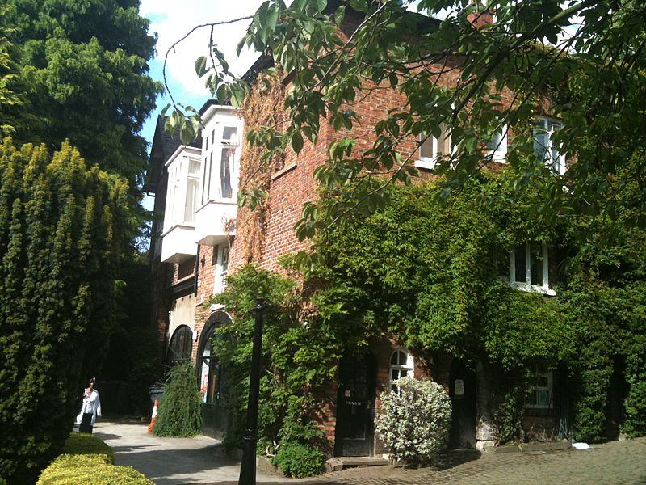

Slide 7
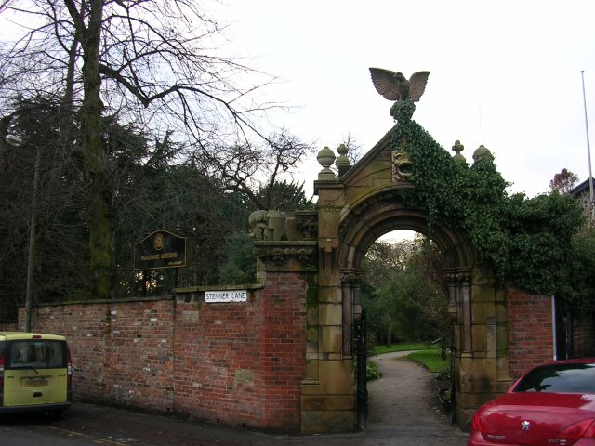

Slide 8
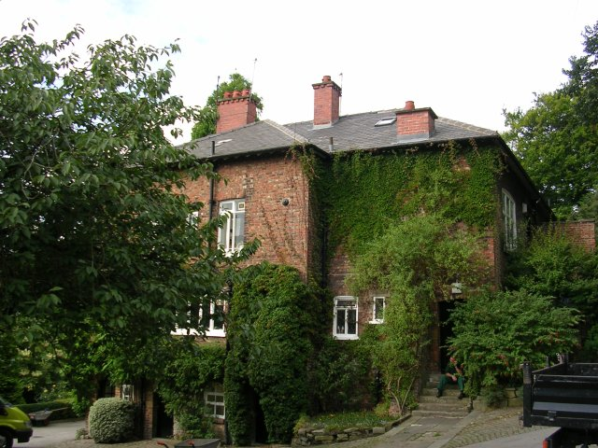

Slide 9
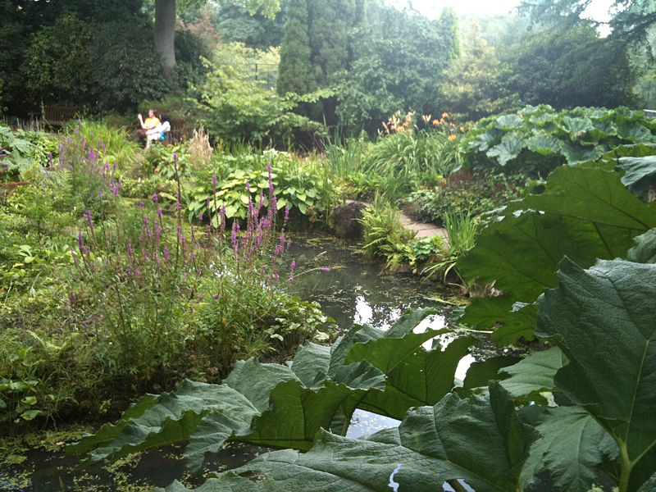

Slide 10
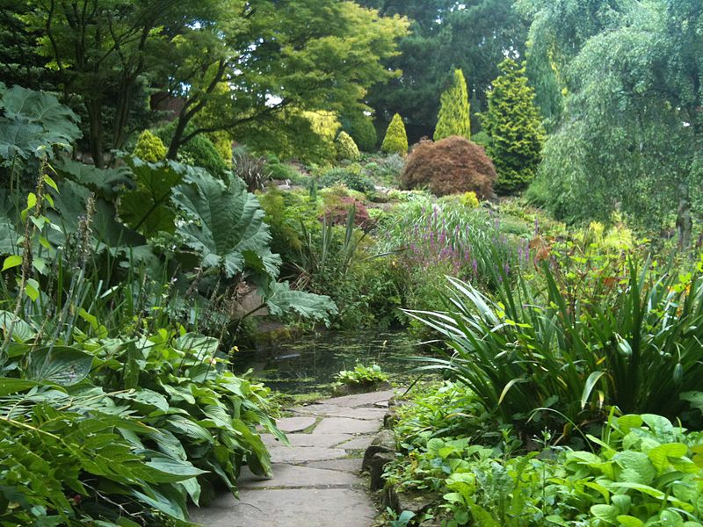

Slide 11
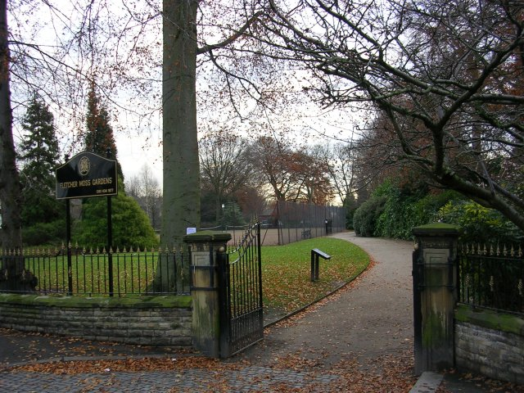

Slide 12
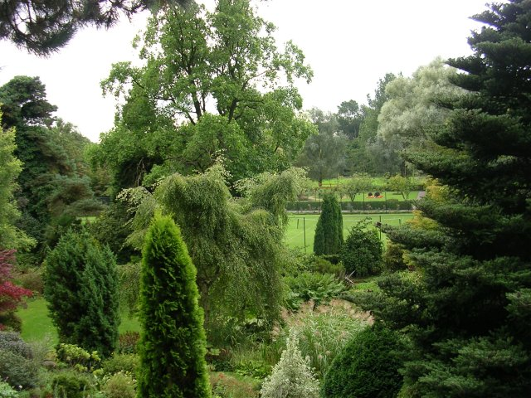

Slide 13
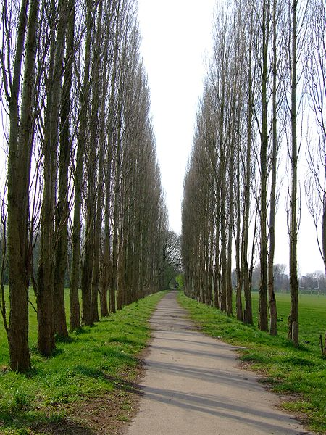
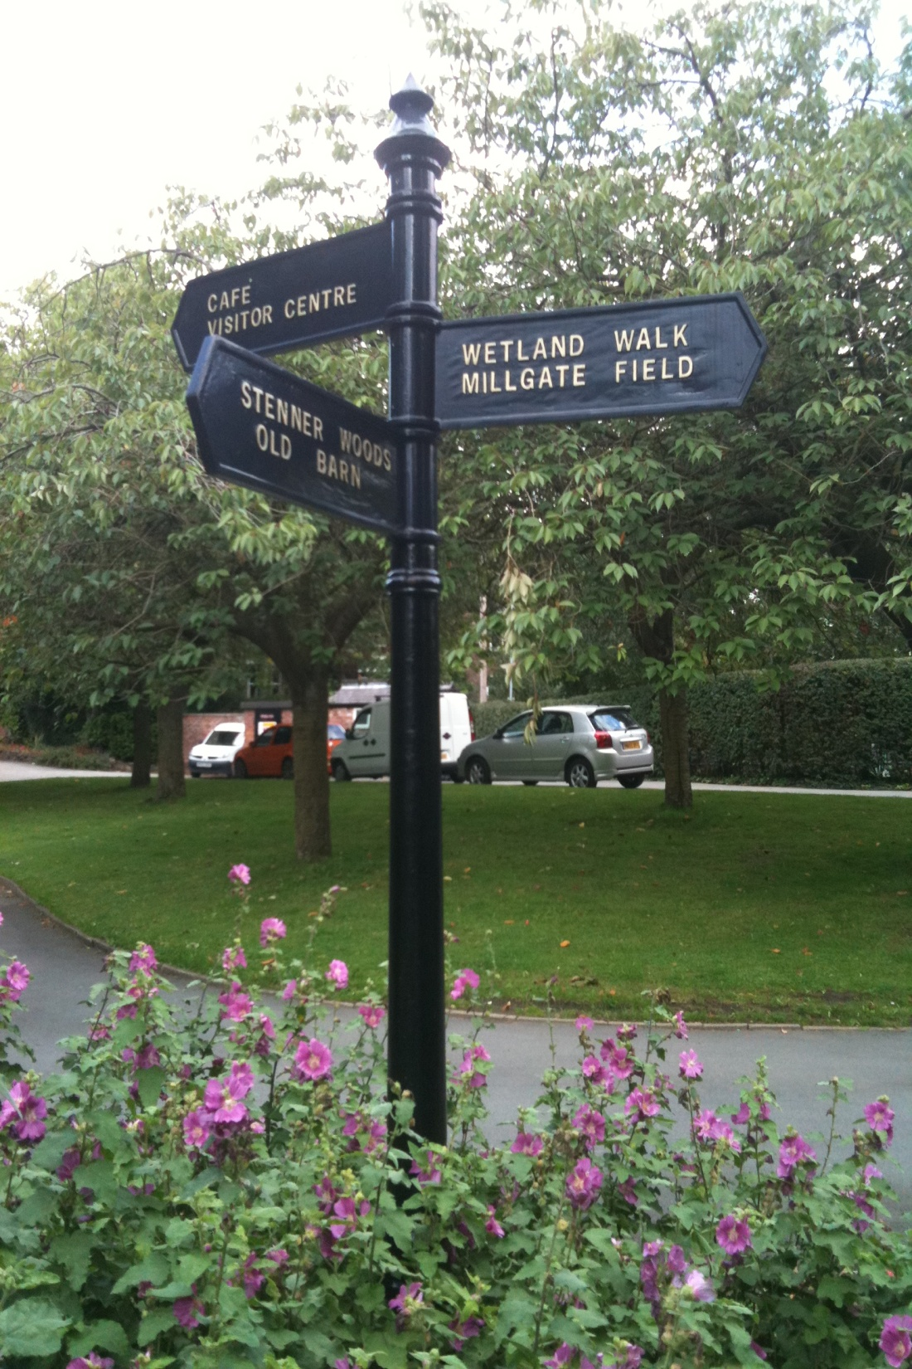

Slide 14
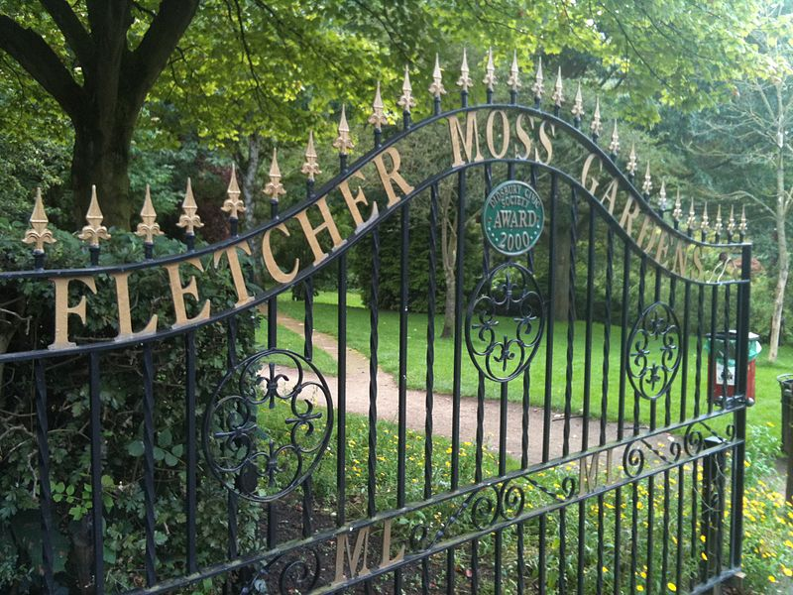

Slide 15
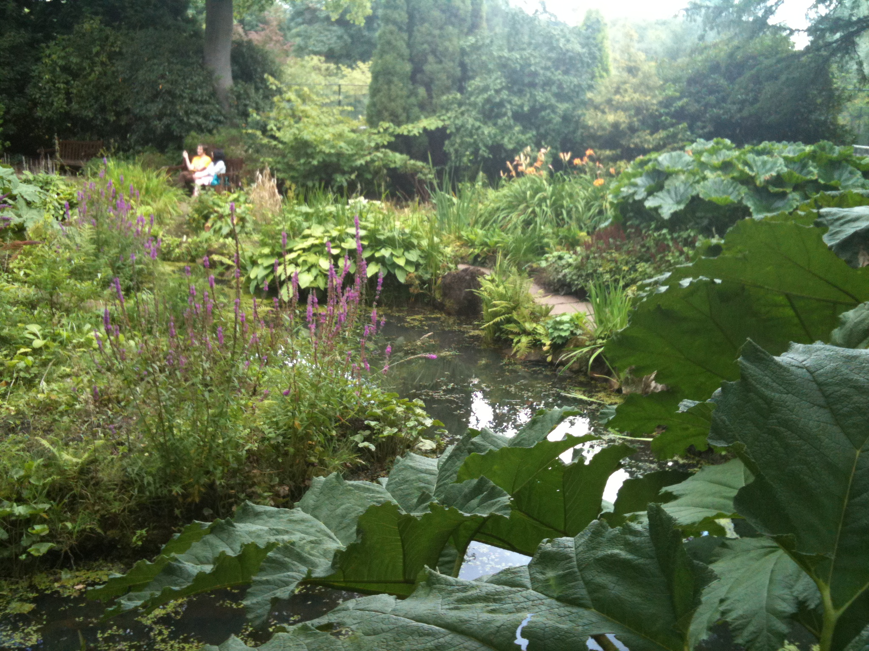

Slide 16
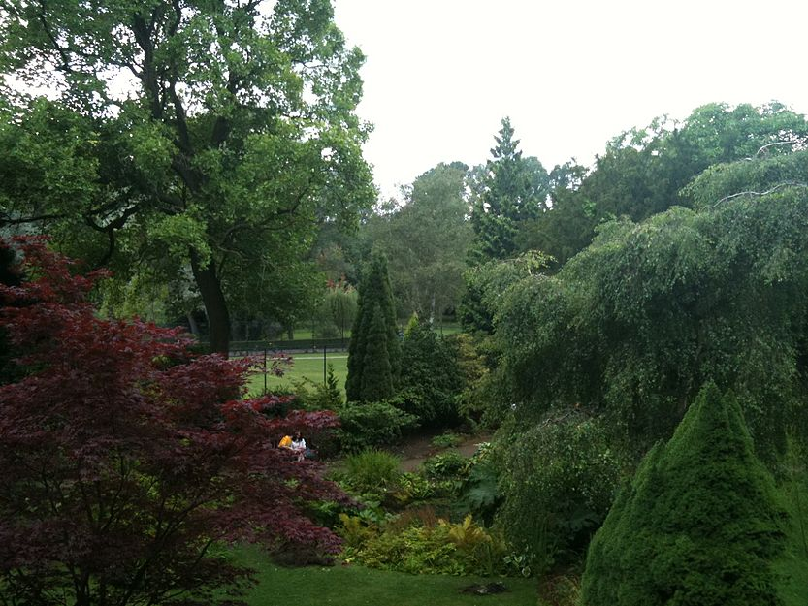

Slide 17
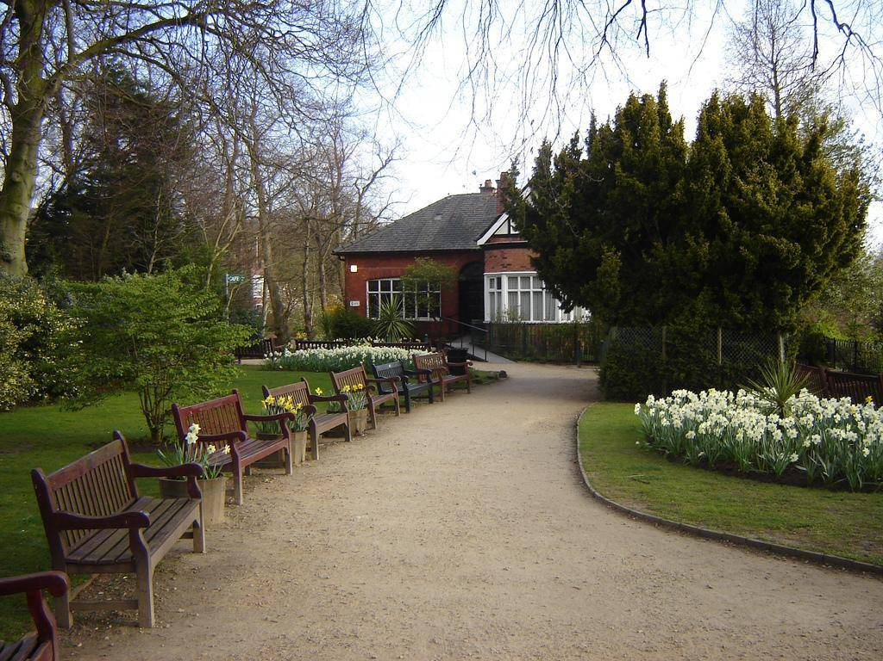

Slide 18
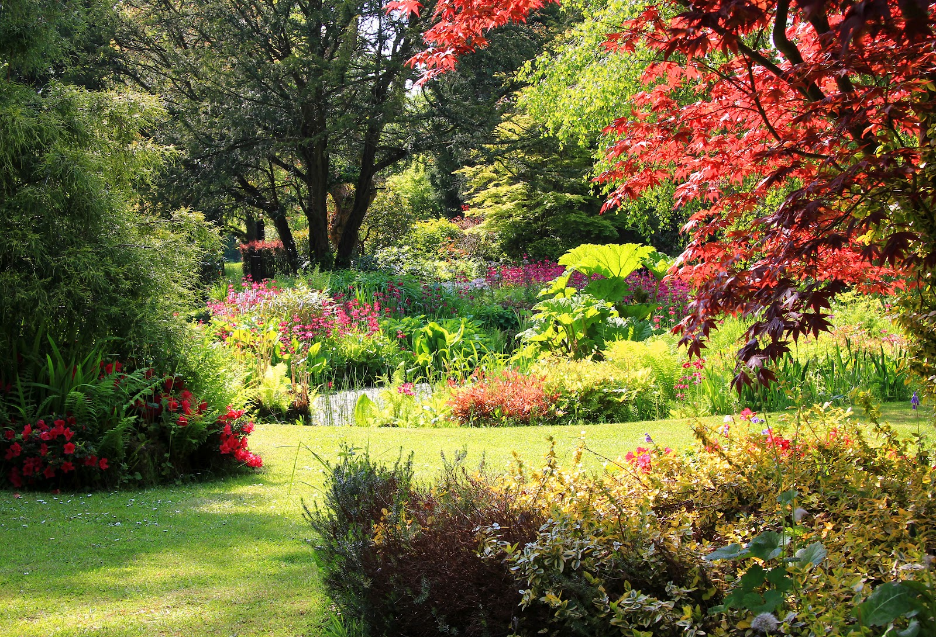

Slide 19
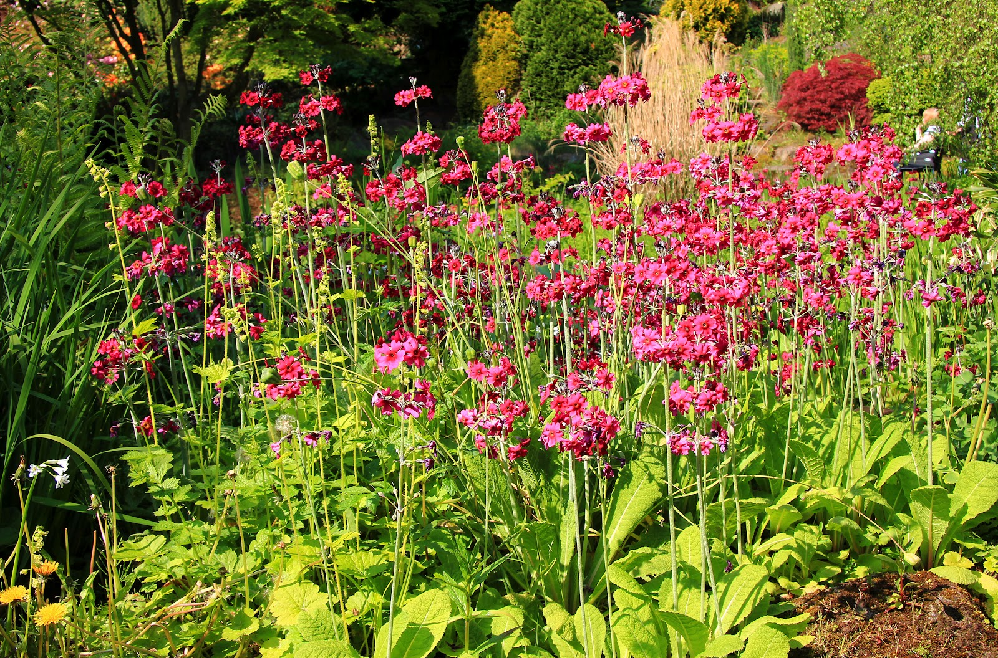
Notes:
Primulas candelabro

Slide 20
Oxford University Botanic Garden
La Universidad de Oxford Botanic Garden es un histórico jardín botánico en Oxford , Inglaterra .
Es el más antiguo jardín botánico en Gran Bretaña y uno de los jardines más antiguos científicos en el mundo.
El jardín fue fundado en 1621 como un jardín físicas que crecen las plantas medicinales para la investigación.
En la actualidad contiene más de 8.000 plantas diferentes especies en 1,8 hectáreas.
Es uno de los más diversos y compacto colecciones de plantas en el mundo y cuenta con representantes de más del 90% de las familias de plantas superiores.

Slide 21
En 1621, Henry Danvers, 1er Conde de Danby contribuyó con £ 5.000 (equivalente a £ 744.000 en 2005), la creación de un jardín físico para "la glorificación de las obras de Dios y para el fomento del aprendizaje".
Escogió un sitio en la orilla del río Cherwell en la esquina noreste de la Iglesia de Cristo Prado , perteneciente al Magdalen College .
Parte de la tierra había sido un cementerio judío hasta que la Judíos fueron expulsados ​​de Oxford (y el resto de Inglaterra ) en 1290.
Cuatro mil carretadas de "mucke y dunge" eran necesarios para levantar la tierra por encima de la llanura de inundación del río Cherwell .

Slide 22
El jardín se compone de tres secciones:
El jardín amurallado, rodeado por la piedra original del siglo XVII y el hogar de árbol más antiguo del jardín, un Inglés
los invernaderos, que permiten el cultivo de plantas que necesitan protección contra los extremos del clima británico, la zona exterior del recinto amurallado entre el jardín amurallado y el río Cherwell.
Un sitio de satélite, el Arboretum Harcourt , está ubicado a seis millas (10 km) al sur de Oxford.

Slide 23
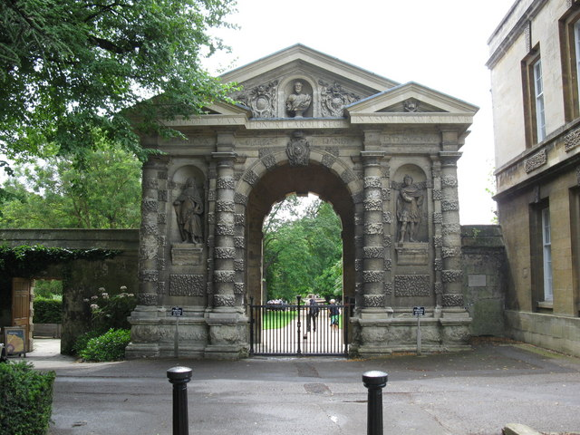

Slide 24
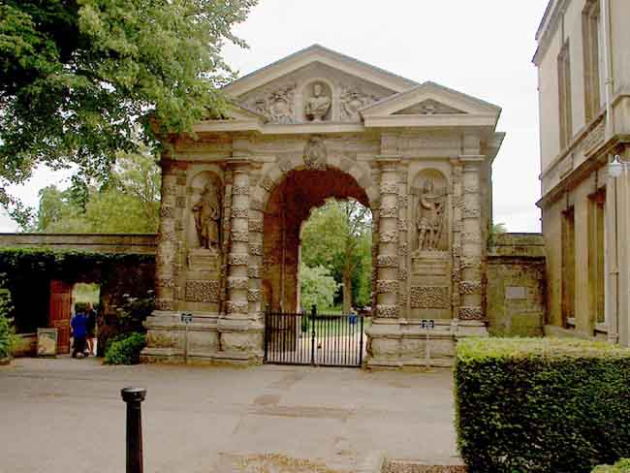
Notes:
Oxford Botanic Garden.- Gateway

Slide 25
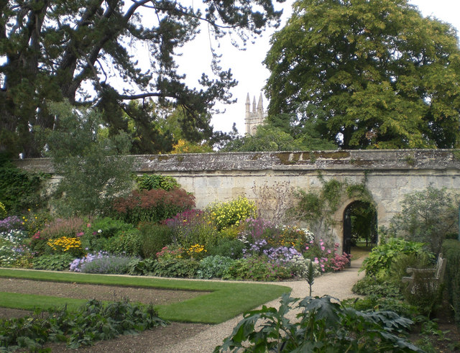

Slide 26
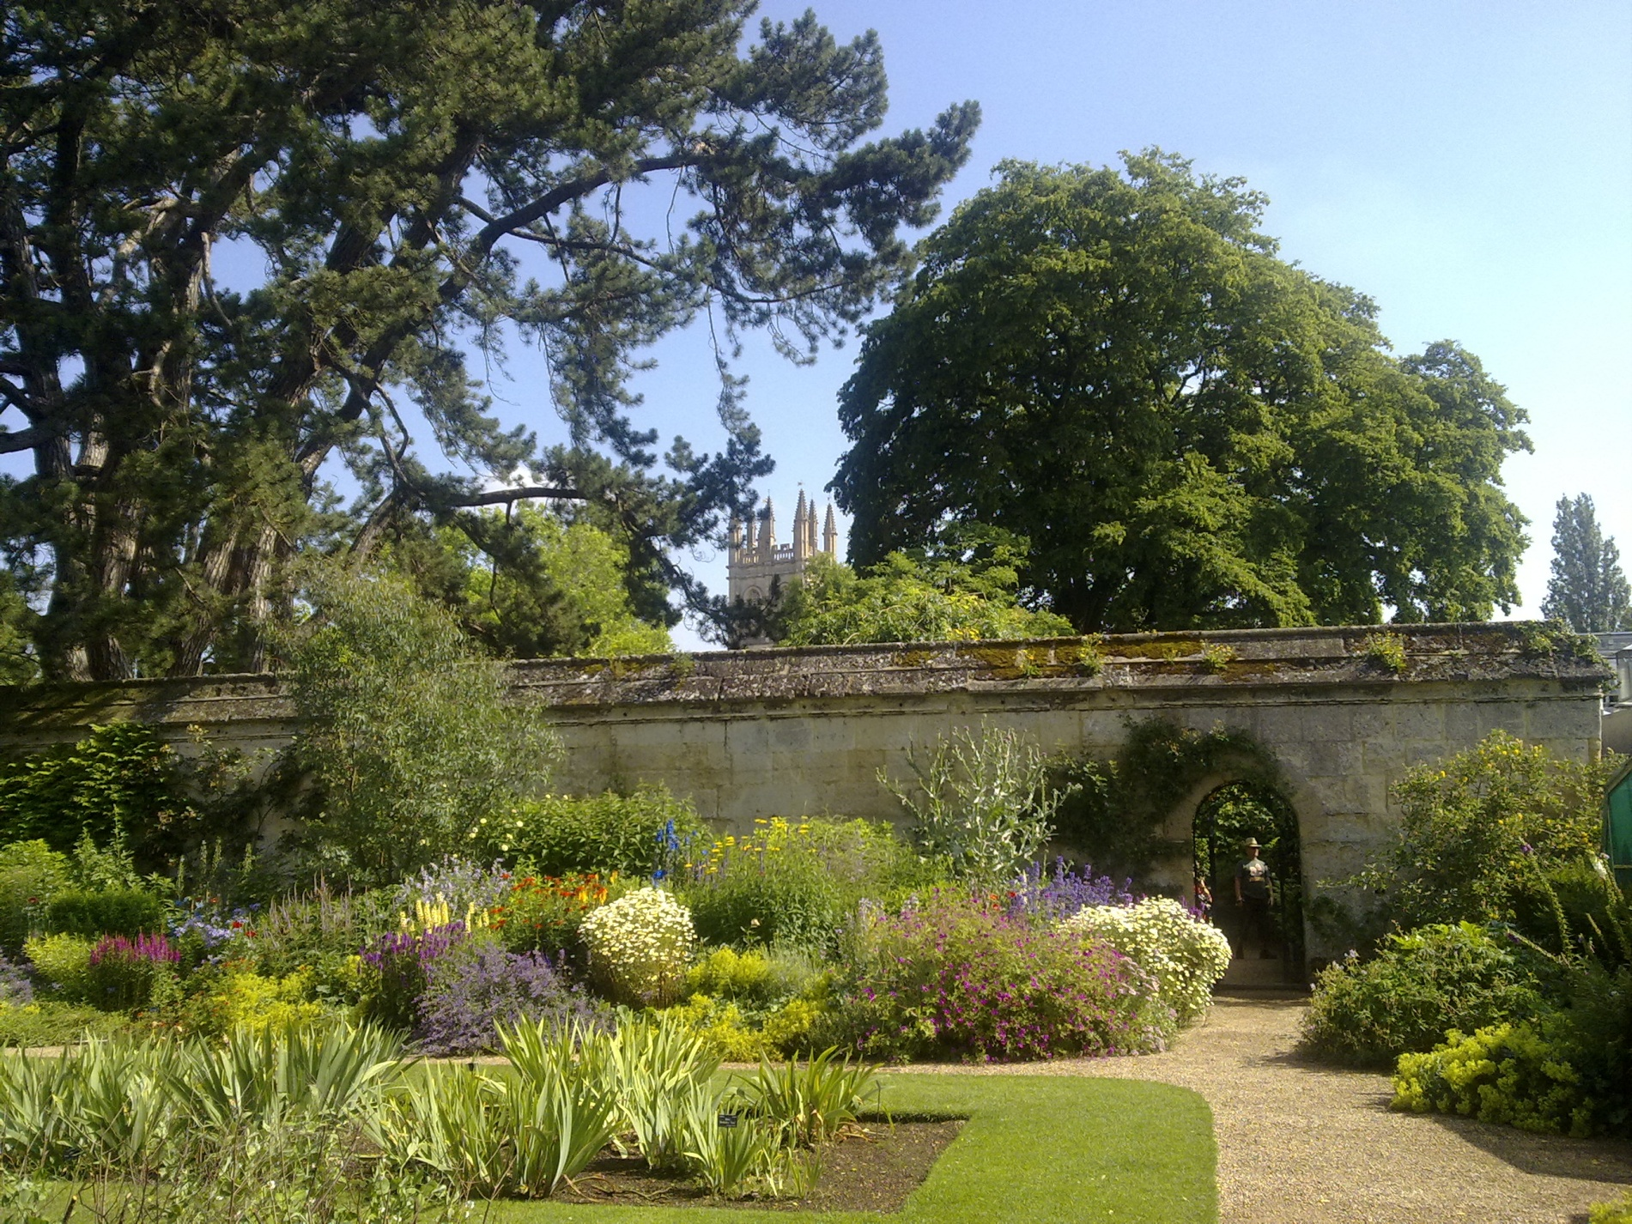
Notes:
Oxford Botanic Garden.

Slide 27
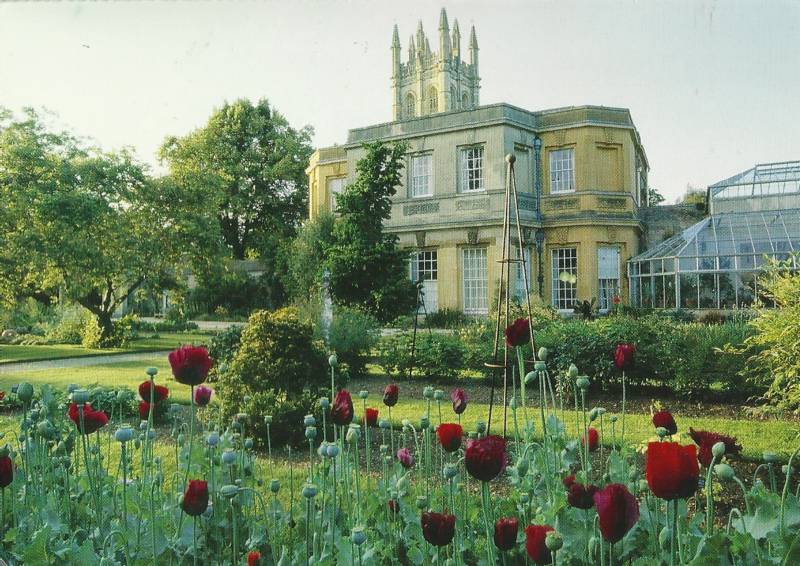
Notes:
Oxford Botanic Garden.

Slide 28
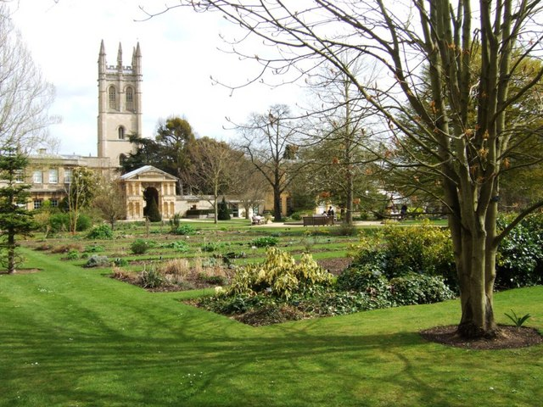

Slide 29
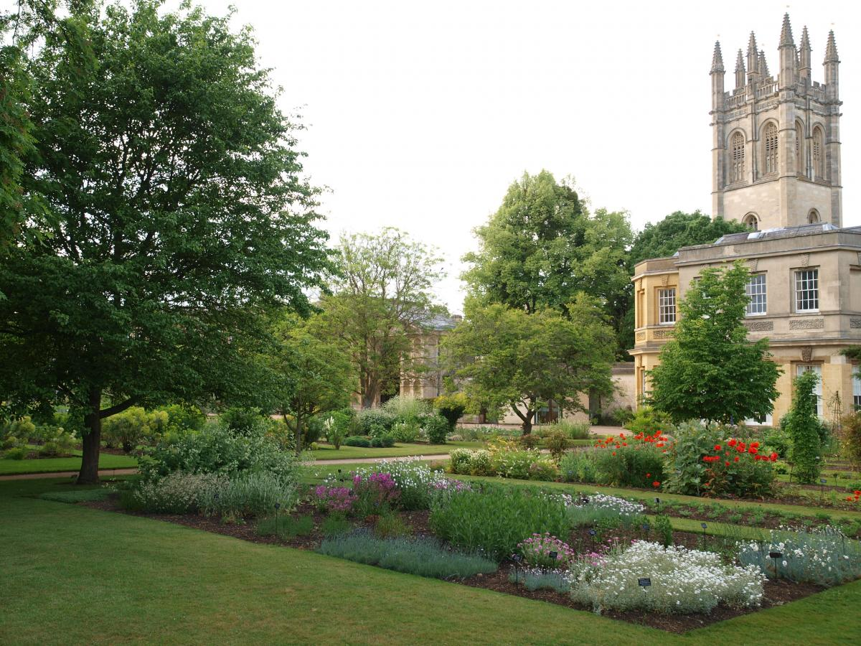
Notes:
Oxford Botanic Garden.

Slide 30
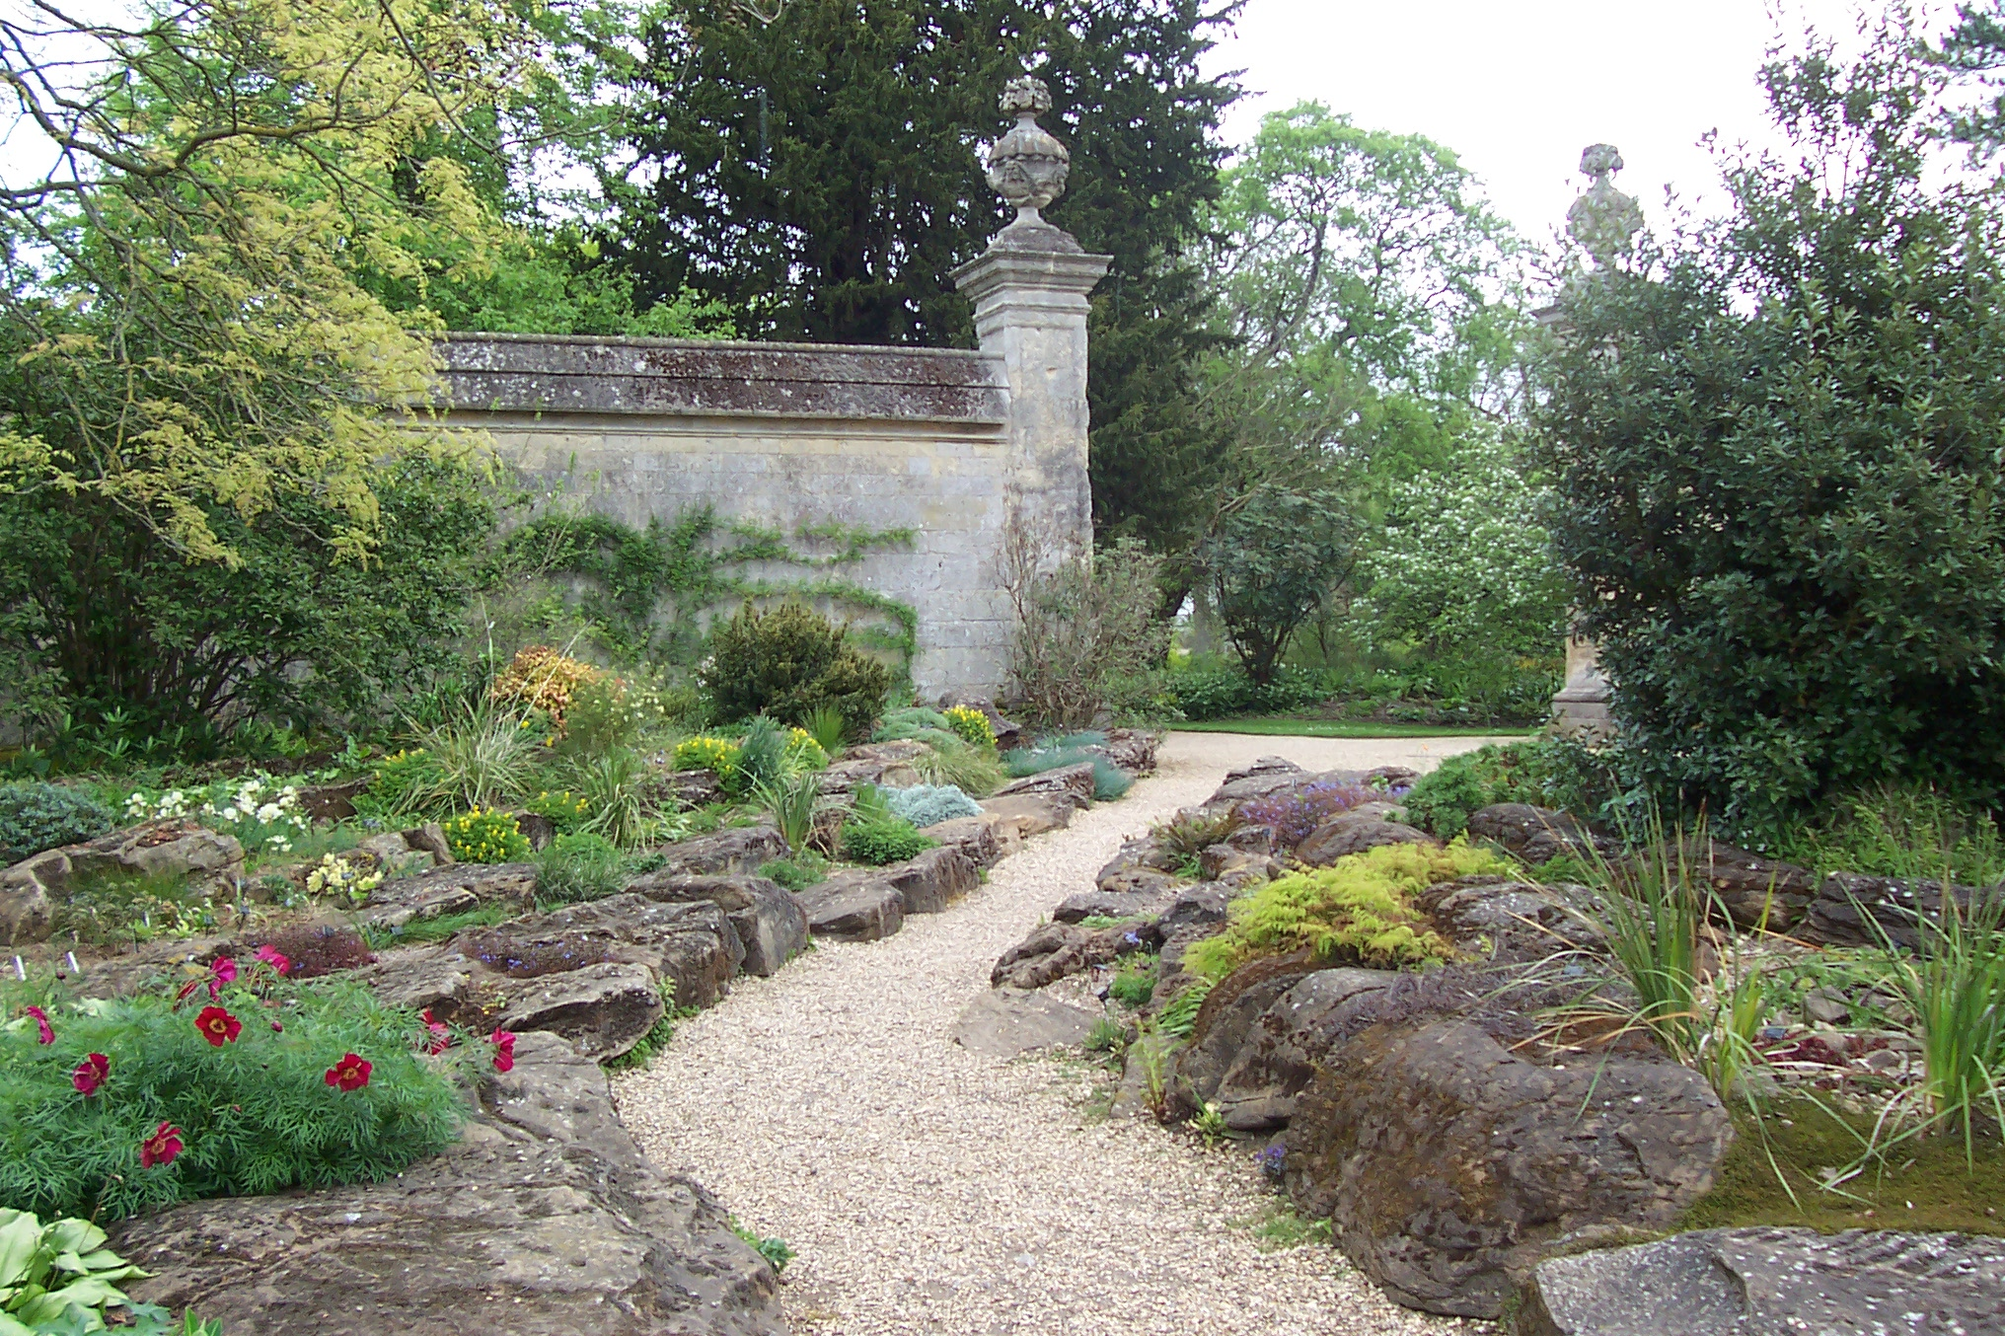
Notes:
Oxford Botanic Garden.

Slide 31
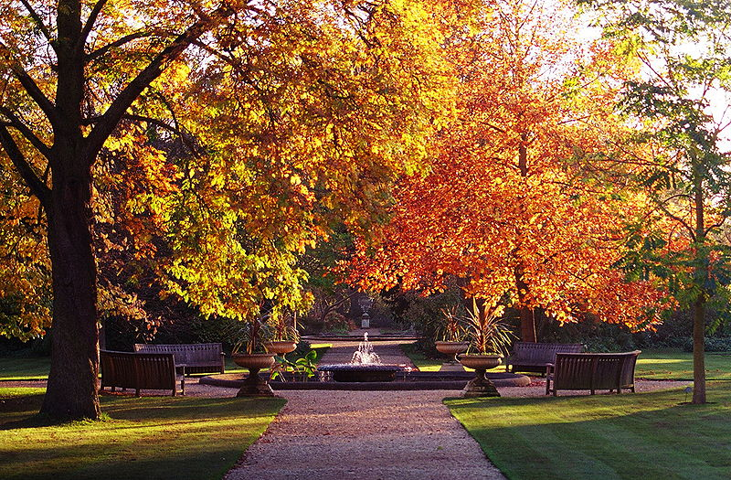

Slide 32
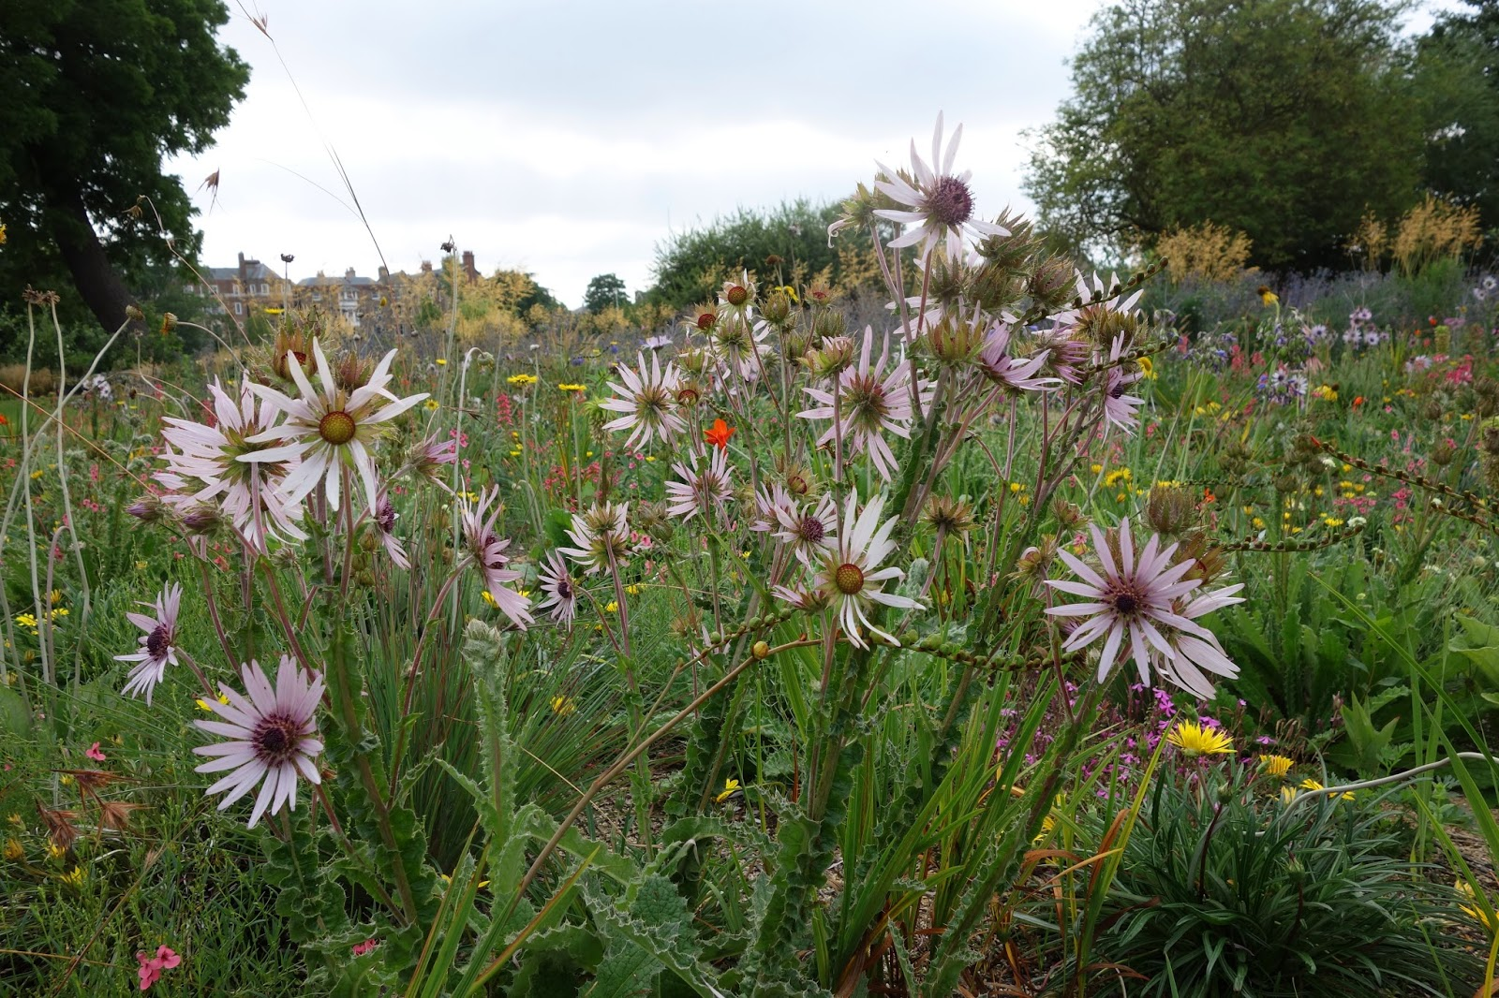
Notes:
Oxford Botanic Garden.-Berkheya purpurea

Slide 33
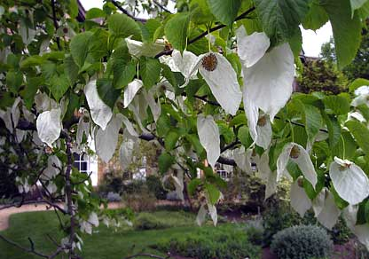
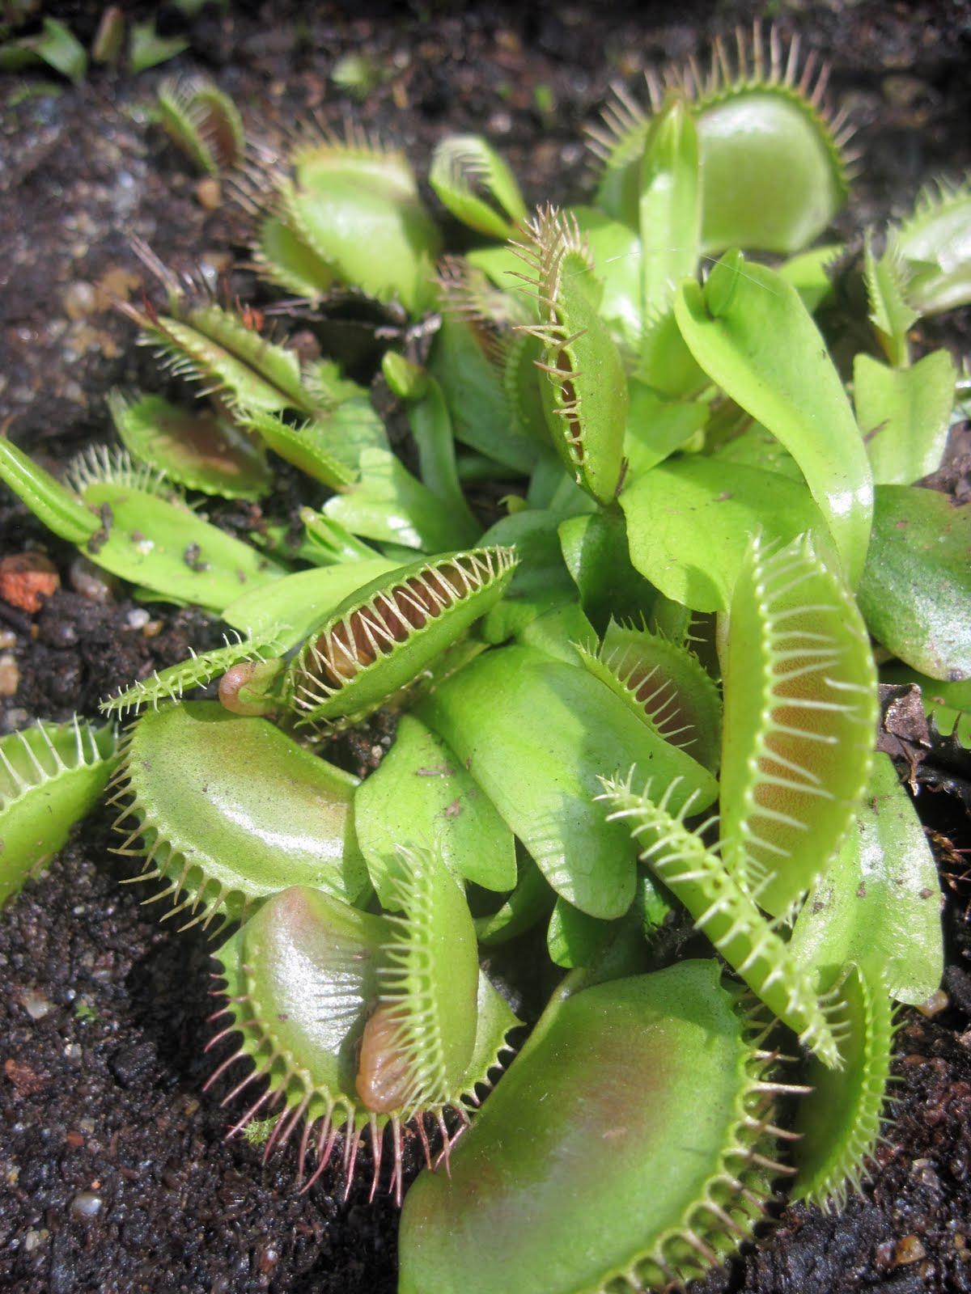
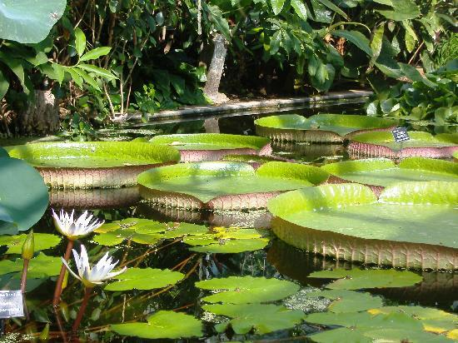
Notes:
Oxford Botanic Garden.Davidia involucrata.-Drosera rotundifolia.-Victoria amazonica

Slide 34
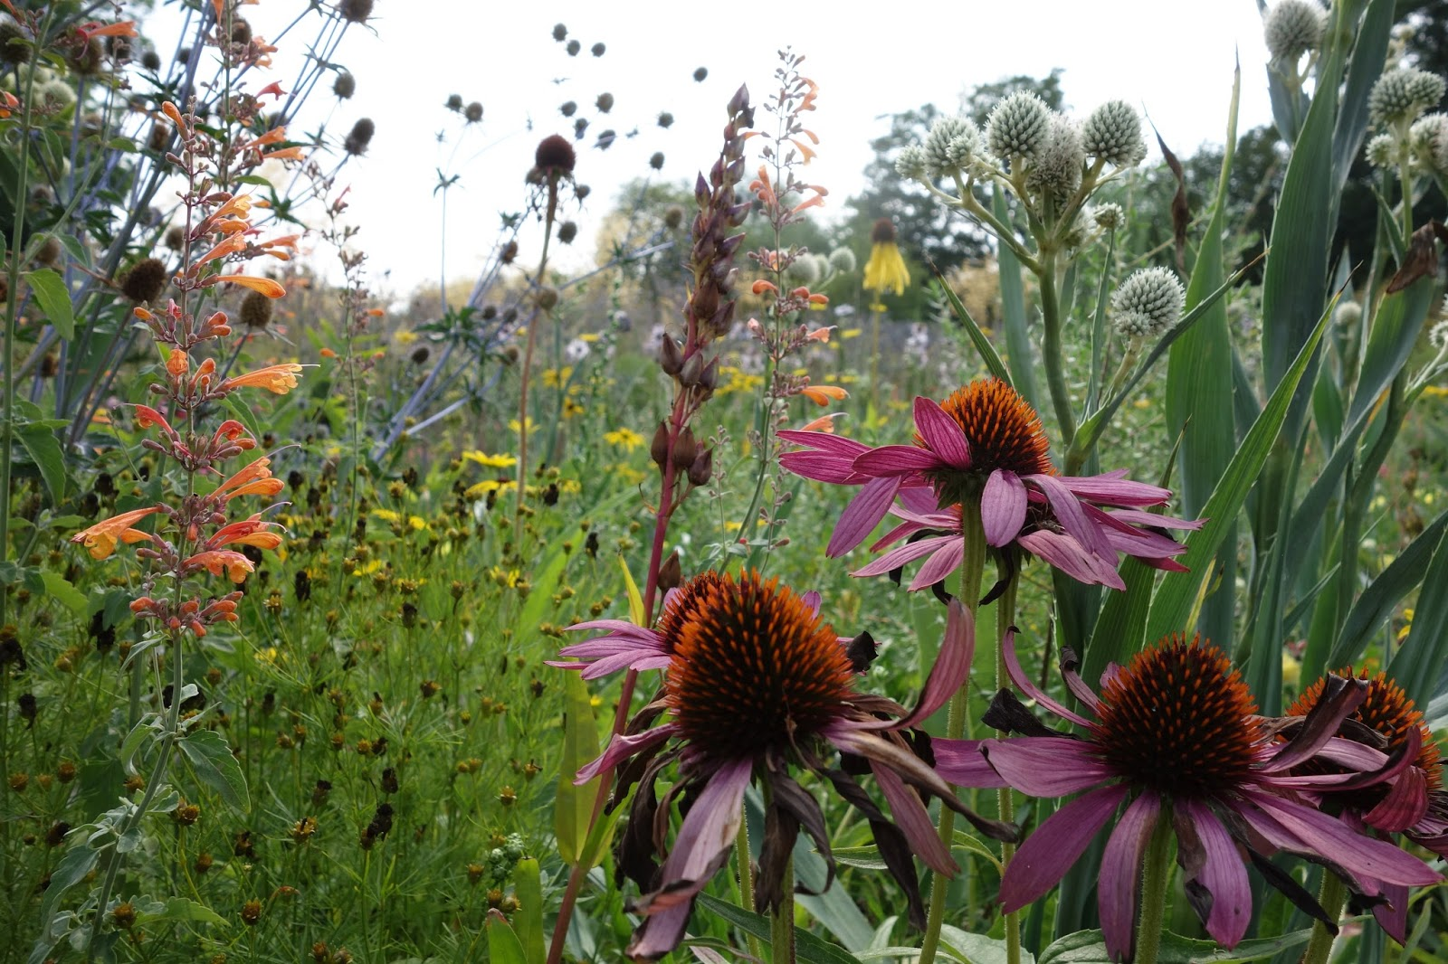
Notes:
Oxford Botanic Garden.-Echinacea purpurea

Slide 35
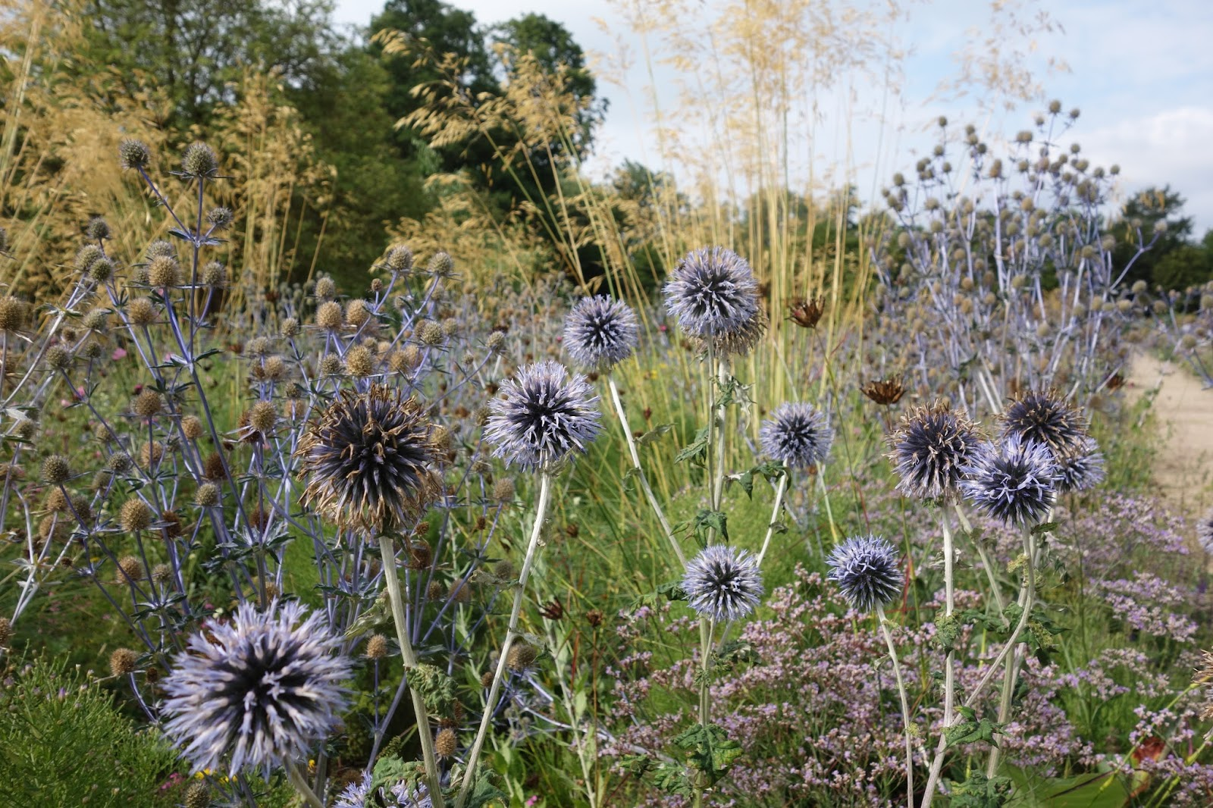
Notes:
Oxford Botanic Garden.-Echinops ritro

Slide 36
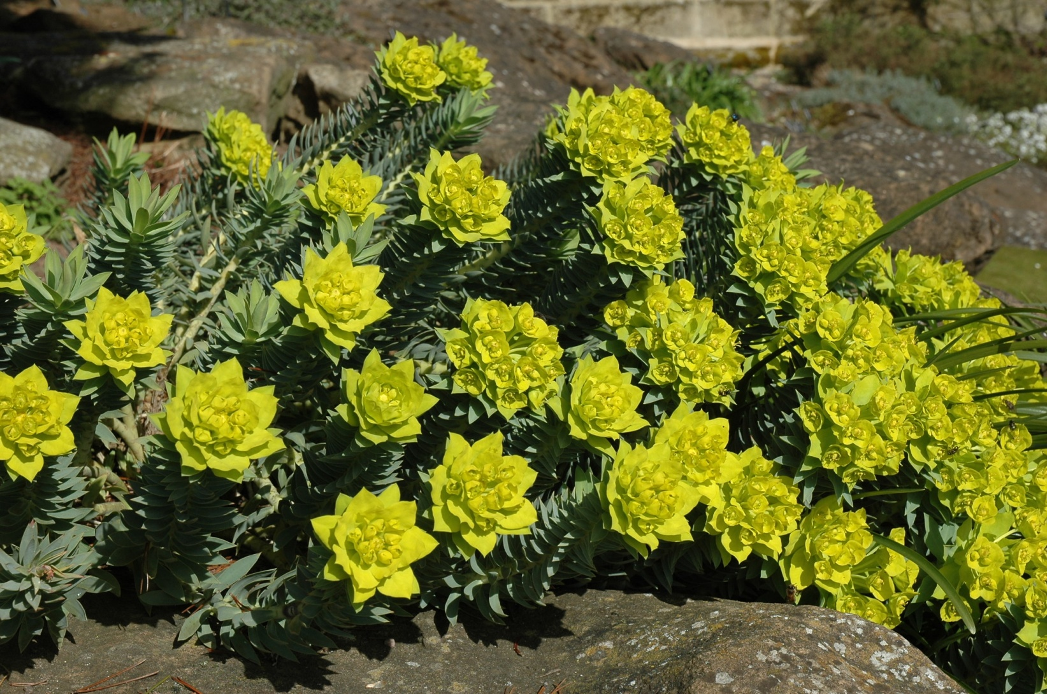
Notes:
Oxford Botanic Garden.-Euphorbias

Slide 37
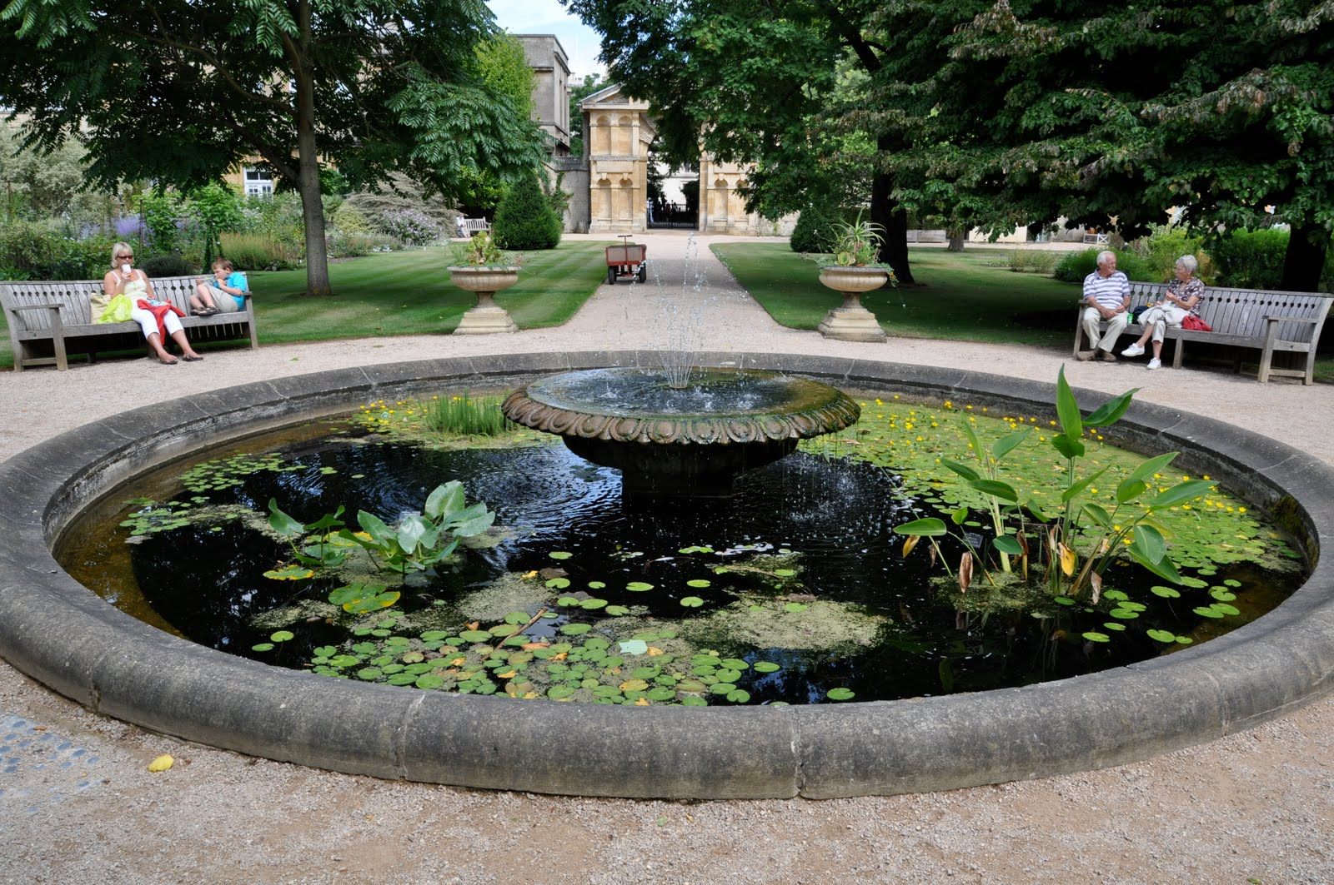
Notes:
Oxford Botanic Garden.

Slide 38
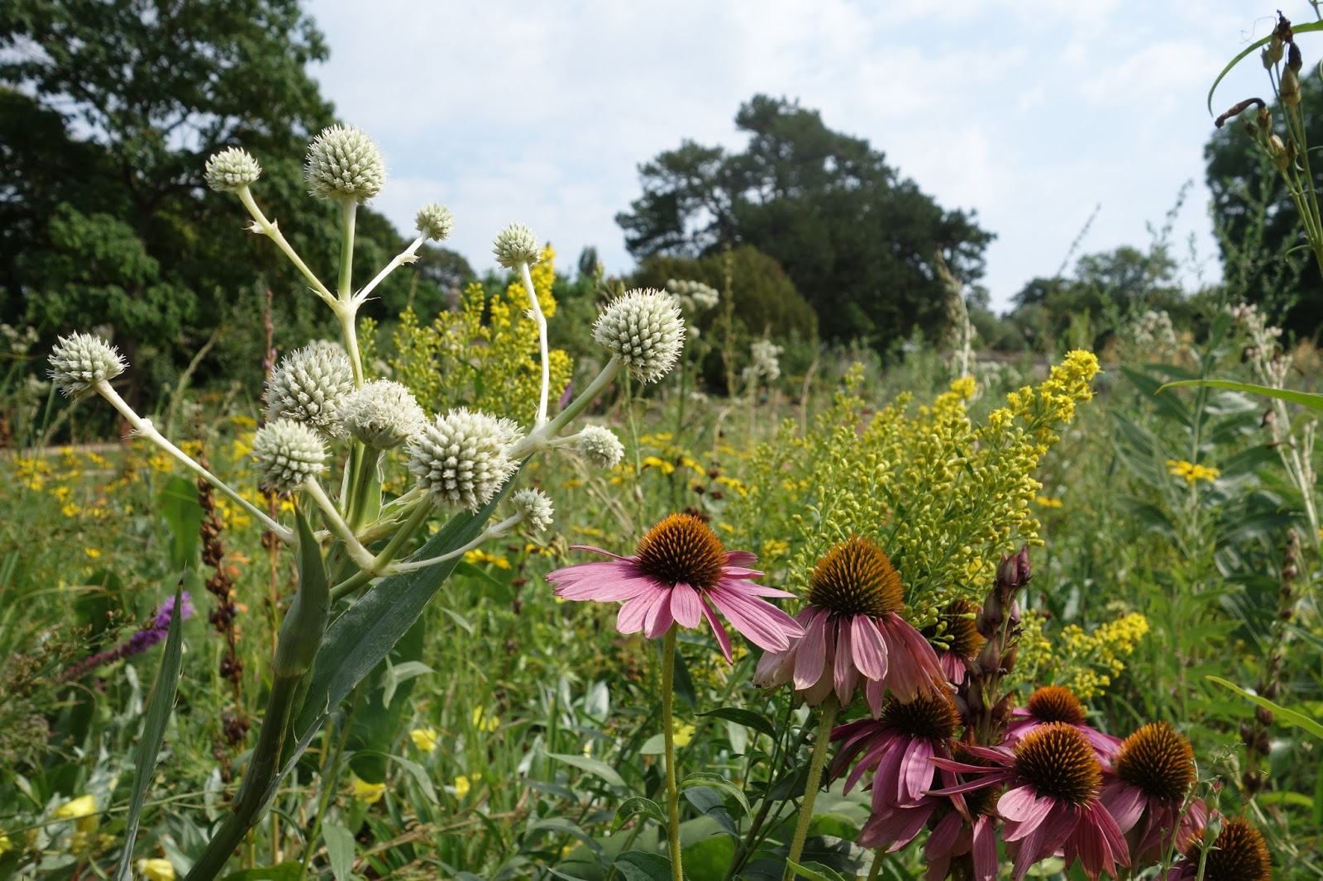
Notes:
Oxford Botanic Garden.

Slide 39
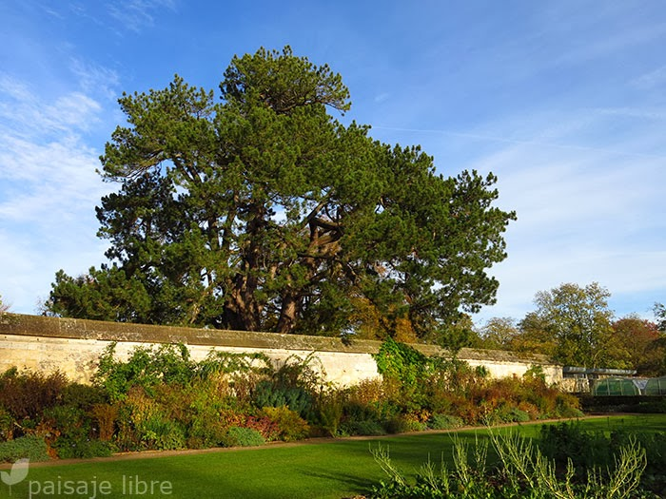
Notes:
Oxford Botanic Garden.

Slide 40
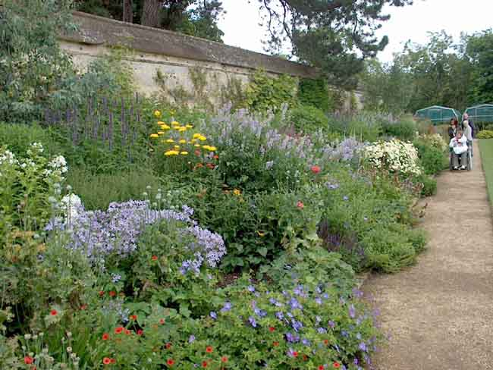
Notes:
Oxford Botanic Garden.

Slide 41
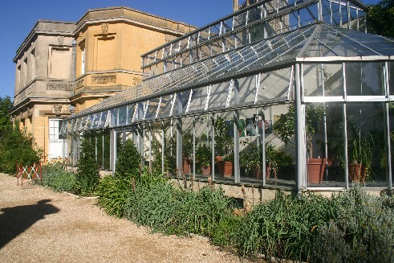
Notes:
Oxford Botanic Garden.

Slide 42
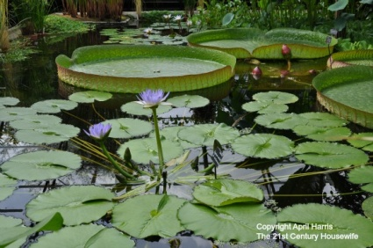
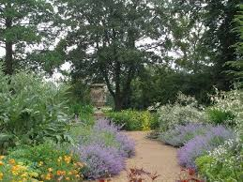
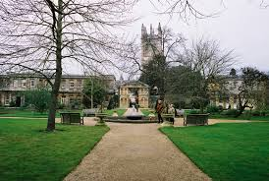
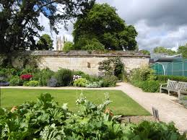
Notes:
Oxford Botanic Garden.

Slide 43
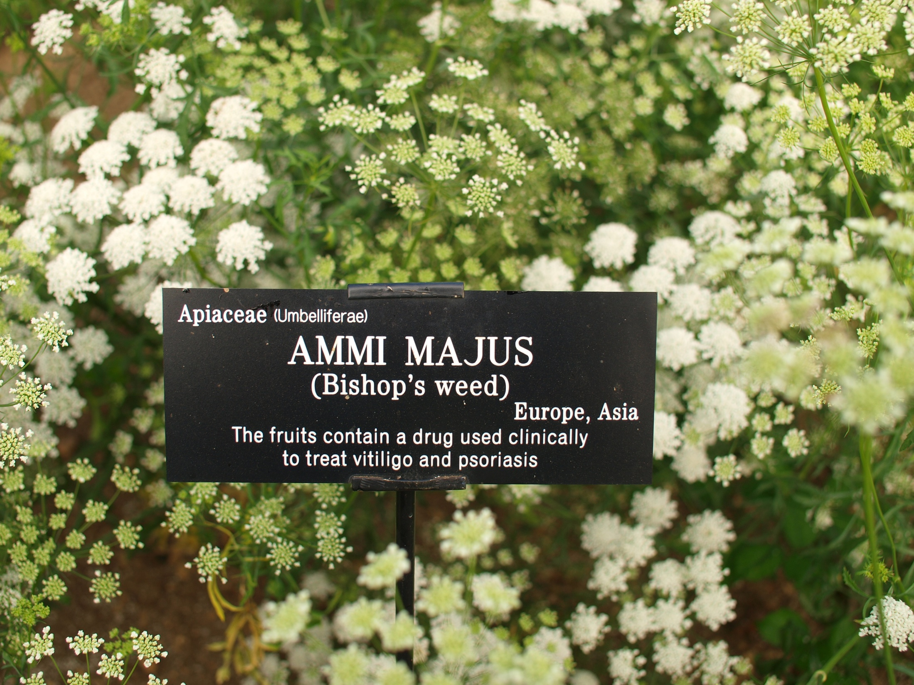
Notes:
Oxford Botanic Garden.

Slide 44
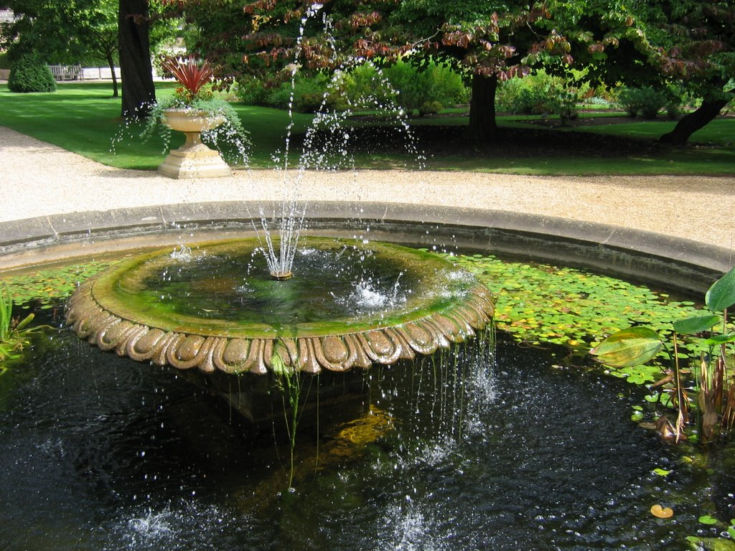
Notes:
Oxford Botanic Garden.

Slide 45
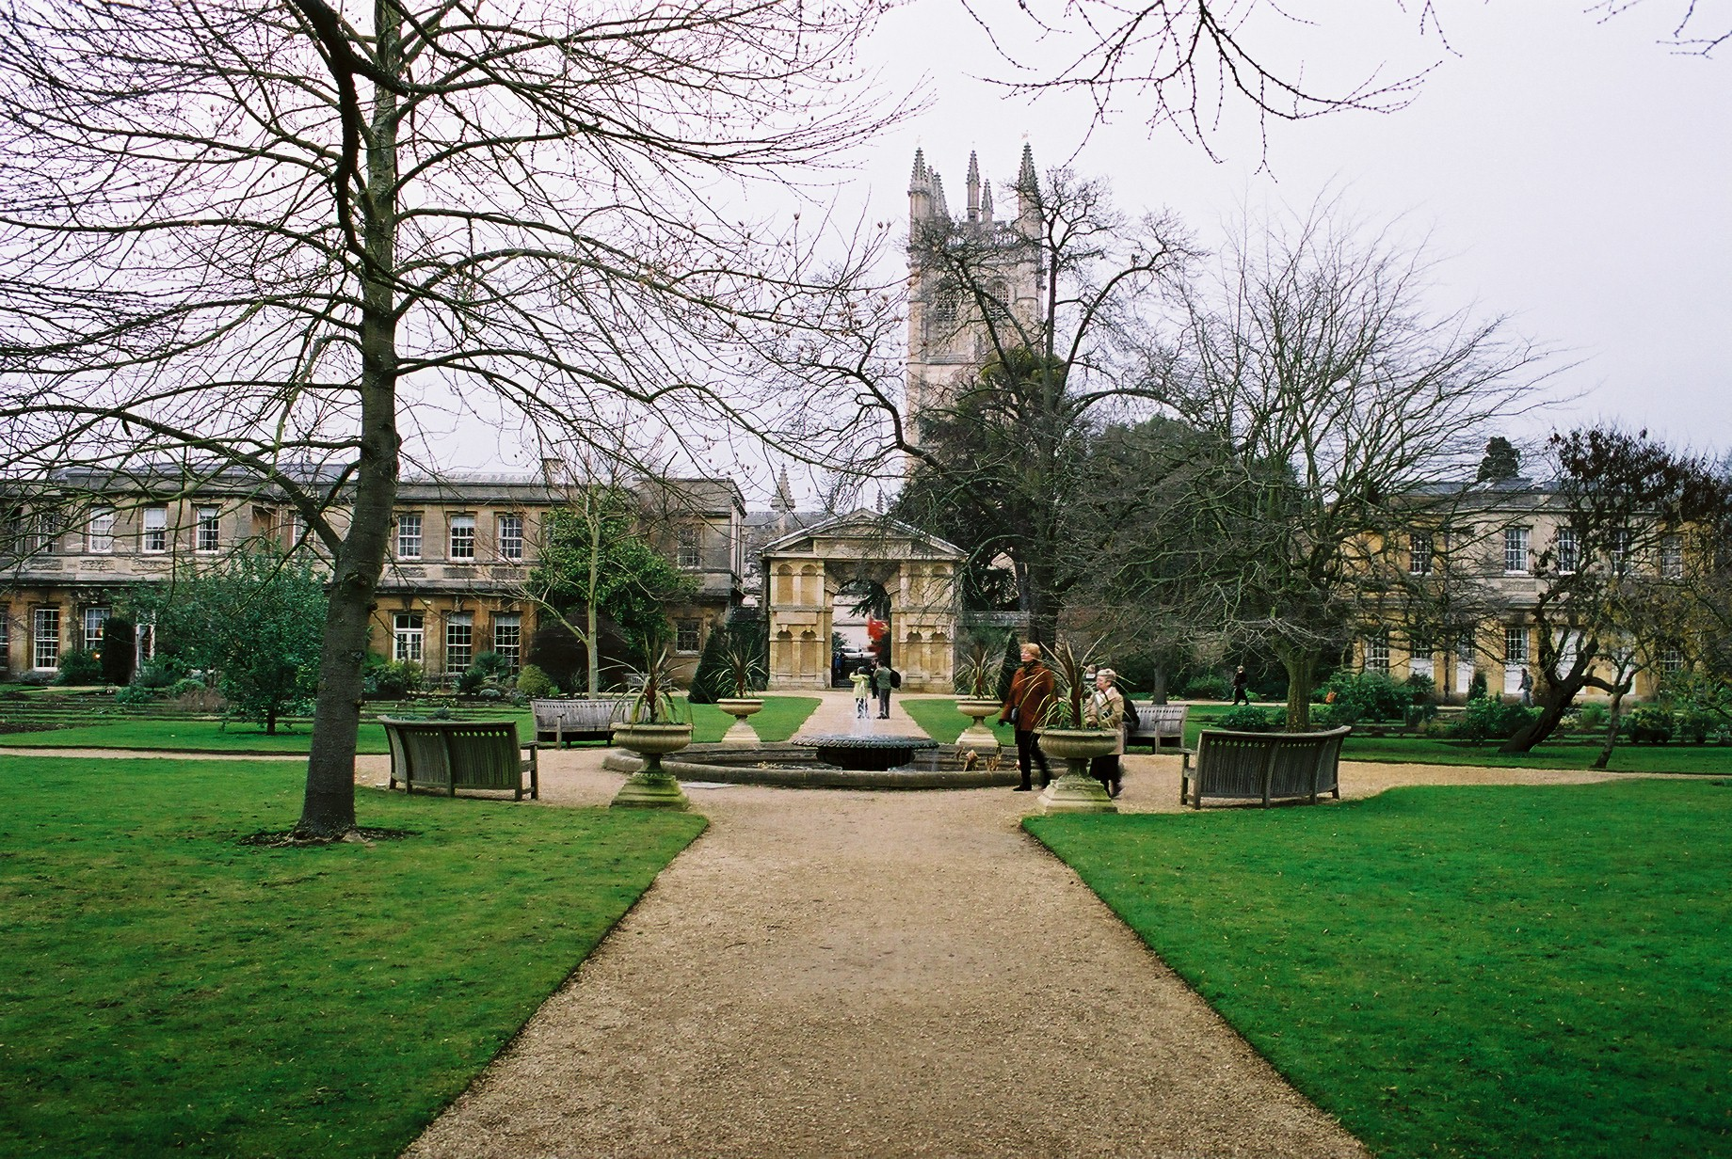
Notes:
Oxford Botanic Garden.

Slide 46
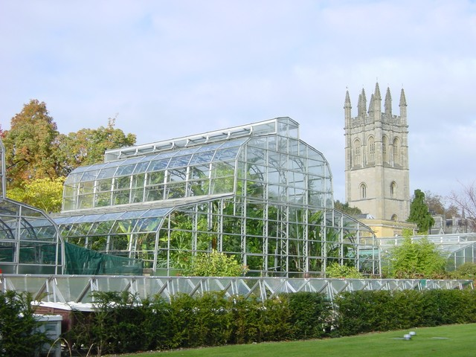
Notes:
Oxford Botanic Garden.

Slide 47
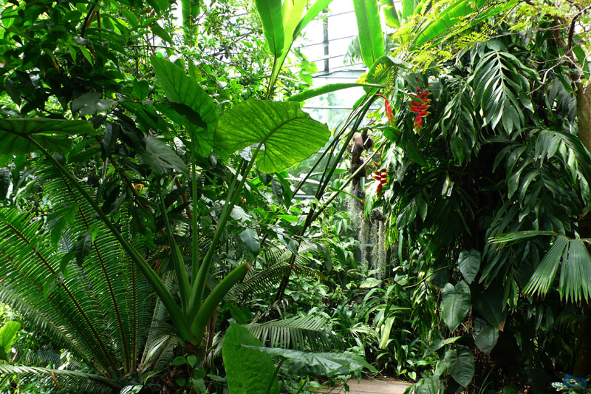
Notes:
Oxford Botanic Garden.

Slide 48
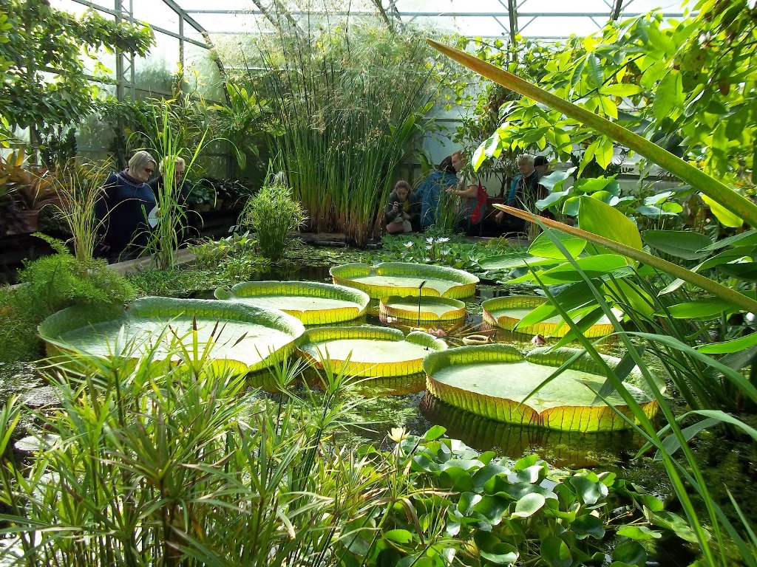
Notes:
Oxford Botanic Garden.

Slide 49
Notes:
Oxford Botanic Garden.

Slide 50
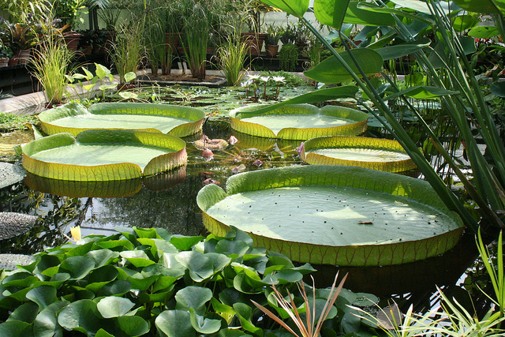
Notes:
Oxford Botanic Garden.

Slide 51
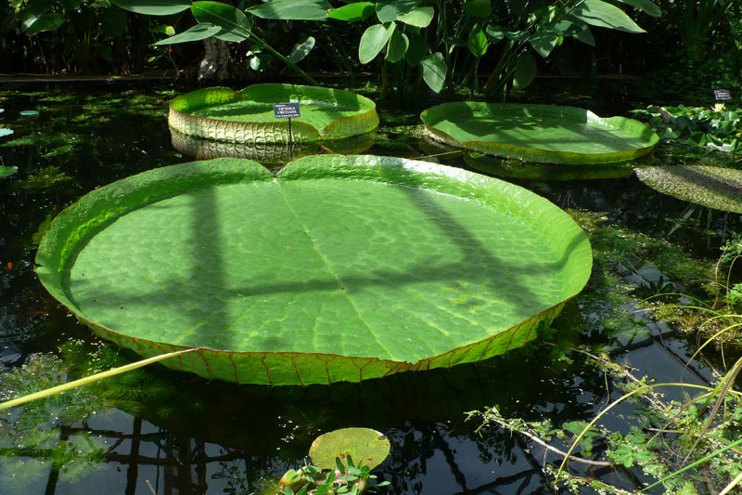
Notes:
Oxford Botanic Garden.

Slide 52
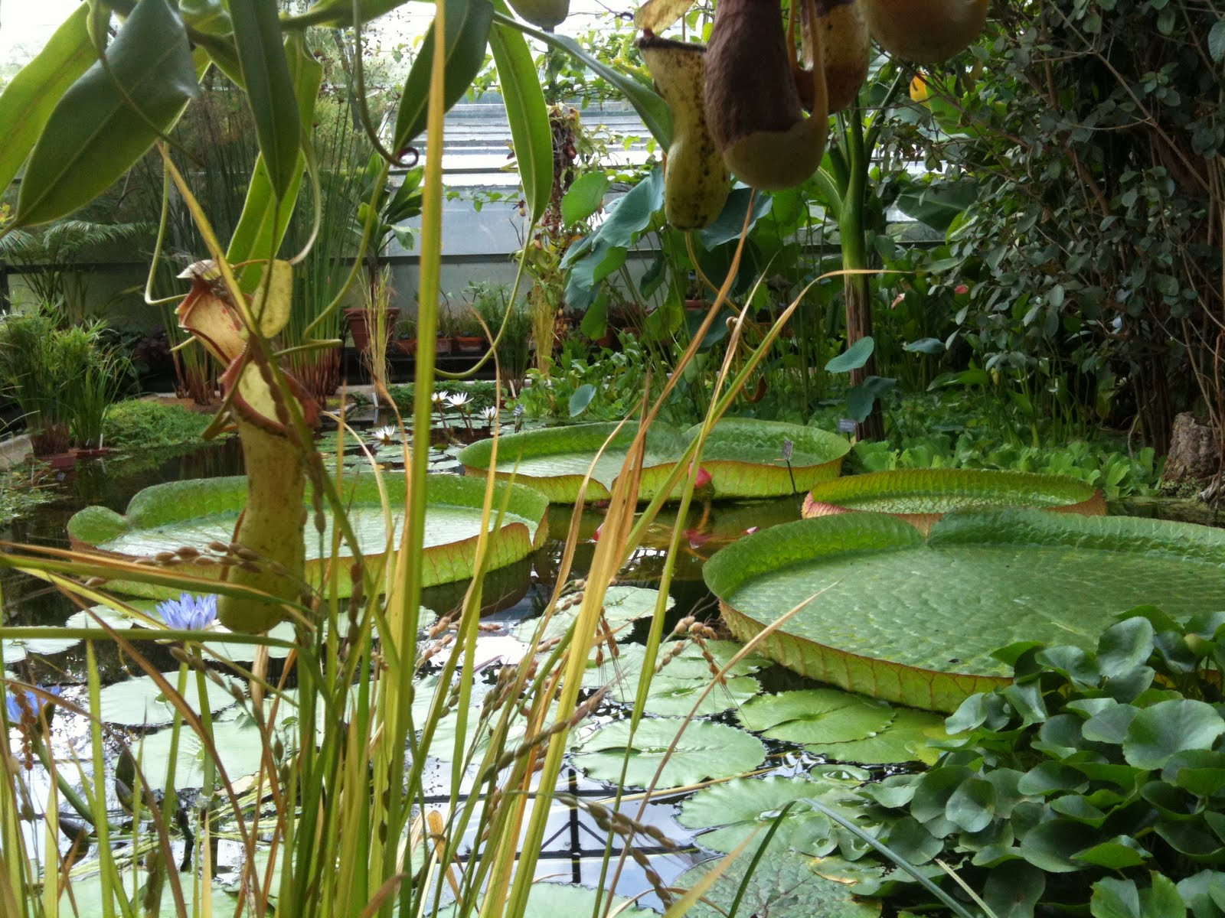
Notes:
Oxford Botanic Garden.

Slide 53
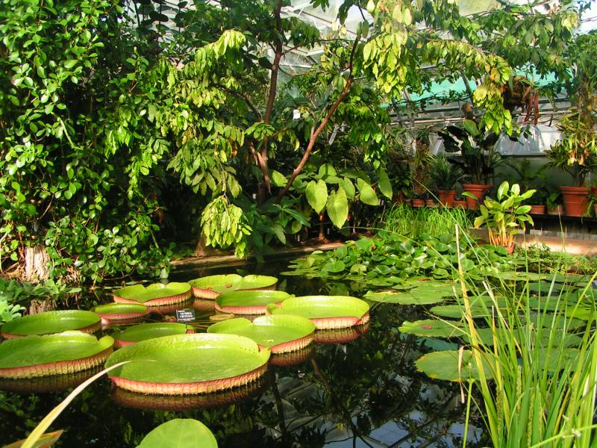
Notes:
Oxford Botanic Garden.

Slide 54

Notes:
Oxford Botanic Garden.

Slide 55

Notes:
Oxford Botanic Garden. –Victoria cruziana y v. amazonica

Slide 56
Notes:
Oxford Botanic Garden.

Slide 57

Notes:
Oxford Botanic Garden.

Slide 58

Notes:
Oxford Botanic Garden.

Slide 59

Notes:
Oxford Botanic Garden.

Slide 60

Notes:
Oxford Botanic Garden.

Slide 61

Notes:
Oxford Botanic Garden.

Slide 62

Notes:
Oxford Botanic Garden.

Slide 63




Notes:
Oxford Botanic Garden.

Slide 64

Notes:
Oxford Botanic Garden.

Slide 65

Notes:
Oxford Botanic Garden.

Slide 66

Notes:
Oxford Botanic Garden.

Slide 67

Notes:
Oxford Botanic Garden. Ruibarbo

Slide 68

Notes:
Oxford Botanic Garden.

Slide 69

Notes:
Oxford Botanic Garden.

Slide 70

Notes:
Oxford Botanic Garden.

Slide 71

Notes:
Oxford Botanic Garden.

Slide 72

Notes:
Oxford Botanic Garden.

Slide 73

Notes:
Oxford Botanic Garden. –Gunnera manicata

Slide 74

Notes:
Oxford Botanic Garden.

Slide 75

Notes:
Oxford Botanic Garden.

Slide 76



Notes:
Oxford Botanic Garden.

Slide 77

Notes:
Oxford Botanic Garden.

Slide 78

Notes:
Oxford Botanic Garden.

Slide 79

Notes:
Oxford Botanic Garden.

Slide 80

Notes:
Oxford Botanic Garden.

Slide 81


Slide 82





Slide 83


Slide 84


Slide 85

Notes:
Colchicum_Autumnale_

Slide 86


Slide 87


Slide 88
JARDIN BOTANICO DE NESS
El Jardín Botánico Ness en inglés: Ness Botanic Gardens es un jardín botánico de Inglaterra, que depende administrativamente de la Universidad de Liverpool.
El Jardín Botánico Ness se ha ido desarrollando desde que el comerciante de la industria del algodón de Liverpool, Arthur Kilpin Bulley comenzó su creación en 1898.
Bulley, muy interesado en el mundo vegetal financió expediciones con los recolectores George Forrest y Frank Kingdon Ward, para traer plantas de los Himalayas y las montañas de China con el propósito de aclimatarlas en Inglaterra.

Slide 89
De los cientos de plantas que se trajeron de los países asiáticos, por ejemplo dos especies introducidas por Forrest, Rhododendron griersonianum y Camellia saluenensis, ambas se han usado en numerosos programas de hibridación, resultando numerosos híbridos actualmente comunes en Gran Bretaña.
En 1948 su hija y heredera Lois donó el jardín botánico a la Universidad de Liverpool, partes del jardín están abiertas a la visita del público en general.

Slide 90
Se encuentran numerosas especies raras, de las montañas del centro y este de Asia, tales como: Desfontainia spinosa, Gentiana sino-ornata, Magnolia campbellii ssp. mollicomata, Primula bulleyana, Primula forrestii, Primula vialii, Pieris formosa var. forrestii,.
Las plantas se encuentran agrupadas en:
Rocalla,
Rododendros,
Azaleas,
Casa de plantas áridas
Casa de plantas alpinas,
Zona de los brezos,
Especímenes de praderas,
Jardín de hierbas y Laburnum,
Plantas acuáticas,
Pinetum,

Slide 91


Slide 92




Notes:
JARDIN BOTANICO DE NESS

Slide 93

Notes:
JARDIN BOTANICO DE NESS

Slide 94

Notes:
JARDIN BOTANICO DE NESS

Slide 95

Notes:
JARDIN BOTANICO DE NESS

Slide 96

Notes:
JARDIN BOTANICO DE NESS

Slide 97

Notes:
JARDIN BOTANICO DE NESS

Slide 98

Notes:
JARDIN BOTANICO DE NESS

Slide 99

Notes:
JARDIN BOTANICO DE NESS

Slide 100

Notes:
JARDIN BOTANICO DE NESS

Slide 101

Notes:
JARDIN BOTANICO DE NESS

Slide 102

Notes:
JARDIN BOTANICO DE NESS

Slide 103

Notes:
JARDIN BOTANICO DE NESS

Slide 104

Notes:
JARDIN BOTANICO DE NESS

Slide 105
Birmingham Botanical Gardens
El Jardín Botánico de Birmingham se encuentra con 6 hectáreas de jardines botánicos situados en Edgbaston , Birmingham, Inglaterra.
Los jardines están muy cerca del centro de Birmingham y abren todos los días excepto el día de Navidad y San Esteban.
Están ubicados en referencia de la rejilla SP049854 .
Es una organización educativa independiente.

Slide 106
Los jardines son muy antiguos, siendo diseñados en 1829 por JC Loudon , un planificador líder jardín, horticultura periodista y editor.
Los Jardinesse abrieron al público el 11 de junio de 1832.
El diseño de los jardines botánicos ha cambiado muy poco desde Loudon primero los diseñó.
Hay cuatro invernaderos que van desde el invernadero tropical exótica, hasta el subtropical, mediterráneo y Áridas Houses.
Hay una amplia zona de césped en frente de los invernaderos con una gama de camas y arbustos alrededor de su perímetro. En general, el carácter es el de un victoriano parque público con un quiosco de música en 15 acres (6,1 hectáreas) de zonas verdes ajardinadas. Es difícil de creer que los jardines hermosos y tranquilos se encuentran sólo una milla y media del centro de Birmingham.

Slide 107
En general, el carácter es el de un parque publico victoriano con un quiosco de música en (6,1 hectáreas) de zonas verdes ajardinadas.
Es difícil de creer que los jardines hermosos y tranquilos se encuentran sólo una milla y media del centro de Birmingham.
Los jardines contienen más de 7.000 plantas diferentes y son el hogar de El British National Bonsai Collection.
Uno de los ejemplares más antiguos es el "árbol Omiya", una de 250 años de edad, Juniperus chinensis en el estilo vertical informal, presentado a la colección en 1995 por la entonces ciudad de Omiya , Japón .

Slide 108
Hay muchas plantas inusuales y notables en los jardines entre ellas dos finas Himalaya Cedars cerca de la fuente que fueron plantados a partir de semillas dadas a los jardines en la década de 1840 por James Watt joven , hijo de James Watt cuyas mejoras a la máquina de vapor de Newcomen era fundamental para el cambios provocados por la Revolución Industrial .
Una planta encontró en ninguna otra parte es el helecho Dicksonia × lathamii que es un híbrido entre Dicksonia antarctica y arborescens Dicksonia , planteado por el ex Comisario WB Latham hace más de cien años.
Los jardines son también el hogar de una pequeña colección de aves exóticas de todo el mundo, incluyendo la de mejilla blanca turaco , Himalaya Monals , rabilargos y Quaker periquitos .

Slide 109
Hay dos áreas de juegos para los niños, ya la vez tradicional consistente en columpios, tobogán, etc y, además, jardín descubrimiento infantil donde los niños pueden aprender acerca de las plantas a través de juegos interactivos.
Los Jardines ofrece un servicio único a las escuelas y colegios de la región de West Midlands y más allá. Los alumnos podrán disfrutar de la observación de las formas fascinantes que las plantas se adaptan a los diferentes climas del mundo.
El programa de educación que se ofrece es transversal y los profesores son capaces de elegir entre una amplia gama de diferentes sesiones de enseñanza.
Las escuelas son capaces de utilizar el edificio de educación especialmente diseñado llamado el Centro de Estudios que contiene habitaciones totalmente alfombradas, espacio guardarropa y aseos.
El Centro es el centro de todas las actividades de educación en los jardines que incluyen cursos de aprendizaje para adultos y tiene habitaciones disponibles para alquilar.

Slide 110
Desde 1893-1897, Ernest Henry "China" Wilson fue un botánico aprendiz en los jardines. Él quiere a convertirse en un notable coleccionista de plantas . En mayo de 2010, una placa azul fue erigido en los jardines, por la Birmingham Sociedad Cívica , marcando su tiempo allí.
Hay un programa de eventos de todo el año que incluye sesiones de actividades para los más jóvenes de la familia, teatro al aire libre, ferias y exposiciones de plantas y una banda toca en el quiosco de música todos los domingos de abril a octubre.
Hay una tienda de regalos y centro de planta abierta todos los días, la venta de una amplia gama de regalos, souvenirs y plantas.

Slide 111

Notes:
Birmingham Botanical Gardens

Slide 112

Notes:
Birmingham Botanical Gardens

Slide 113

Notes:
Birmingham Botanical Gardens

Slide 114

Notes:
Birmingham Botanical Gardens

Slide 115

Notes:
Birmingham Botanical Gardens

Slide 116

Notes:
Birmingham Botanical Gardens

Slide 117




Notes:
Birmingham Botanical Gardens

Slide 118

Notes:
Birmingham Botanical Gardens

Slide 119

Notes:
Birmingham Botanical Gardens

Slide 120

Notes:
Birmingham Botanical Gardens

Slide 121

Notes:
Birmingham Botanical Gardens

Slide 122

Notes:
Birmingham Botanical Gardens

Slide 123

Notes:
Birmingham Botanical Gardens

Slide 124



Notes:
Birmingham_Botanical_Gardens_

Slide 125

Notes:
Birmingham_Botanical_Gardens_

Slide 126

Notes:
Birmingham_Botanical_Gardens_

